Slide 1
SUPERVIVENCIA A LARGO PLAZO DE PACIENTES CON FALLO RESPIRATORIO AGUDO QUE HAN RECIBIDO VENTILACIÓN NO INVASIVA POR CAUSA CON BAJA EVIDENCIA
M.Mar Ignacio Expósito Elena Viciana Martín, Jose Antonio Delgado Torralbo, Jesús F Sánchez Gómez, Lucía Marín Barrera, Rafael Perera Louvier Rut Ayerbe García.
Introducción
La Ventilación no invasiva (VNI) tiene indicaciones reconocidas en algunas enfermedades respiratorias crónicas que ingresan por fallo respiratorio hipercápnico (FRHC). En la práctica habitual también se utiliza este soporte ventilatorio en Insuficiencia respiratoria (IR) aguda de otras causas aunque la evidencia no es tan clara.
Objetivos
Estudiar la Supervivencia a medio plazo de pacientes ingresados por fracaso respiratorio de causa distinta a enfermedad respiratoria crónica (FRnoERC) que han precisado VNI.
Material y métodos
Estudio observacional prospectivo el que se han incluido pacientes que han necesitado VNI durante su ingreso por FRnoERC y que fueron dados de alta.
Recogida de pacientesde Pacientes | Evolución | Fin de seguimiento
1 1 enero 2017- 31 agosto 2018 |  | 31 de Octubre 2019

Slide 2

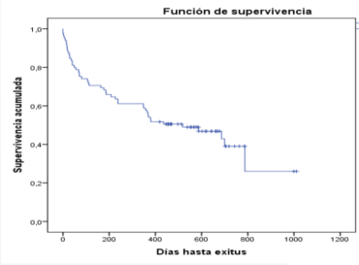
Resultados
Exitus
Ingresos
Total de pacientes: 85
En el seguimiento | 50.58%
Antes de 30 días | 17.64%
Antes de 80 días | 29.41%
63.5%
36.5%
Edad media 79.6 años (32-94)
Charlson 3.48 ptos (0 -13)
Causa respiratoria | 19%
Causa de inicio de VNI
IC con hipercapnia | 47%
Hipoxemia | 31.76%
EAP | 9.41%
Broncoespasmo con hipercapnia | 8.2%
Otras causas | 3.53%
Significación estadística
Días hasta el 1º Ingreso | 149 (1- 654)
Nº de ingresos hospitalarios | 1.09 (0-10)
Conclusiones
1. En nuestra serie, los pacientes que sufren fallo respiratorio por causas no relacionadas con enfermedades pulmonares crónicas y que han precisado VNI la mortalidad a medio plazo es muy elevada.
2. Este grupo de pacientes durante su evolución tiene alta probabilidad de necesitar atenciones en Urgencias y de reingresar.

